Slide 1
Kuchnia Litewska

Slide 2
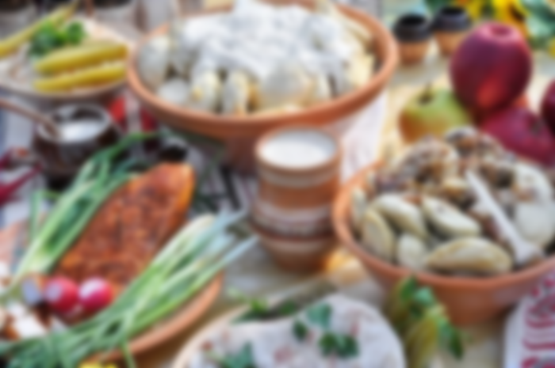
Od początku osadnictwa na terenach współczesnej Litwy przeważały lasy. Upowszechnienie się rolnictwa we wczesnym średniowieczu spowodowało wzrost spożycia rozmaitych zbóż, zarówno w postaci kasz, jak i wypieków. Litwa jako kraj w przeważającym stopniu rolniczy stała się także jednym z czołowych konsumentów produktów mlecznych, o wiele trudniej dostępnych w Europie Zachodniej. Dietę uzupełniały niektóre warzywa (z początku głównie dzikie), a także owoce leśne i grzyby. Czynniki te odegrały rolę w kształtowaniu zarówno produktów, jak i gustów konsumentów

Slide 3
Najbardziej znane potrawy
Skilandis – bardzo sucha kwaskowata pieprzna wędlina
Bandziukas – sucha wędlina podobna do kindziuka, krócej dojrzewająca i mniej kwaskowa
Chleb wileński – chleb pieczony zgodnie ze specjalną recepturą z mieszanki mąk żytniej razowej i pszennej
Didžkukuliai lub Cepeliny– „pyzy” lepione z ziemniaków i nadziewane farszem, najczęściej z mięsa z dodatkiem cebuli i przypraw, ale czasem również z innych składników.
Čeburėkai – czebureki – smażone na głębokim oleju duże „pierogi”, nadziewane farszem. Podawane z gorącą zupą do popicia. Pochodzą z kuchni kaukaskiej.
Kastinys – lekkie żmudzkie danie ze śmietany oraz masła z przyprawami.
Kibinai – rodzaj dużych pierogów nadziewanych farszem i pieczonych w piekarniku.
Koldūnai – kołduny litewskie – małe pierogi (w Polsce nazywane uszkami) nadziewane surowym farszem i gotowane w zupie, rozpowszechnione na całym terytorium dawnego Wielkiego Księstwa.
Kugelis – babka ziemniaczana ze skwarkami, zapiekana w piekarniku. Danie przywędrowało na Litwę z kuchni niemieckiej.
Šaltibarščiai (chłodnik litewski) – zupa na zimno z buraków, ogórków, kwaśnego mleka, śmietany, jajek, koperku. Chętnie spożywana podczas upałów. Podawana z ugotowanymi ziemniakami posypanymi koperkiem.
Švilpikai – smażone „kopytka”.
Vėdarai – kiszka ziemniaczana.
Žemaičių blynai – bliny żmudzkie – grube placki z ugotowanych ziemniaków, nadziewane mięsem lub grzybami.
Sery litewskie – białe, żółte, suszone, wędzone, a także słynny ser jabłkowy.
Wędzone świńskie uszy.

Slide 4
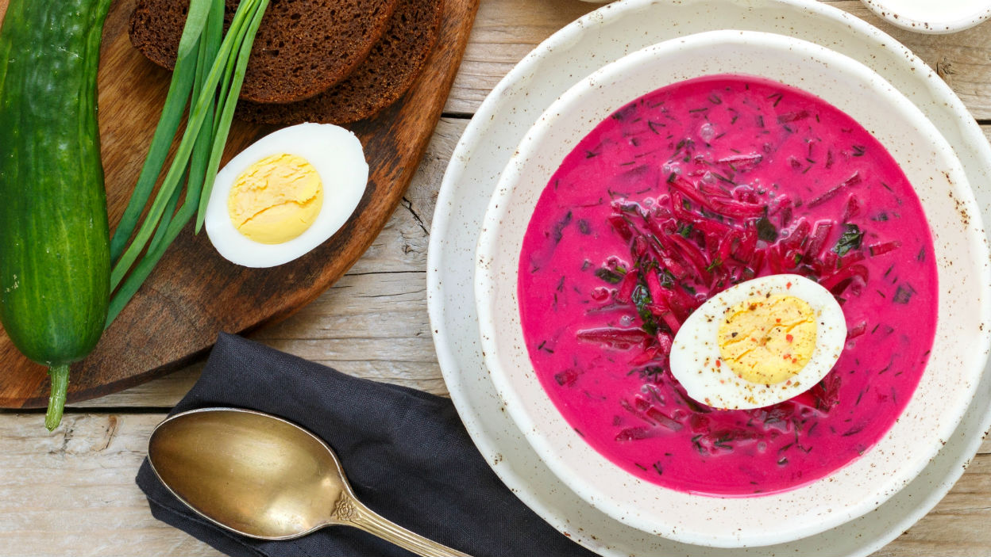

Slide 5
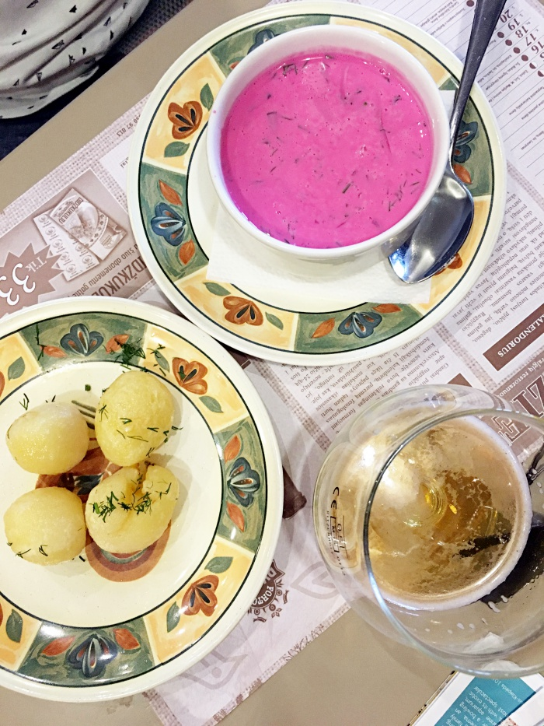
Kto liczy, że barszcz po litewsku to ciepła strawa będzie srodze zawiedziony. Prawie wszystkie zupy mają temperaturę pokojową lub są po prostu podawane na zimno. Najsłynniejszą zupą jest šaltibarščiai czyli chłodnik litewski. Podawany na zimno, koniecznie z opiekanymi ziemniakami. Chłodnik litewski zrobiony jest z buraków, ogórków, kwaśnego mleka, śmietany, jajek i koperku. Nawet ja, która nie lubię buraków doceniłam jego smak.

Slide 6
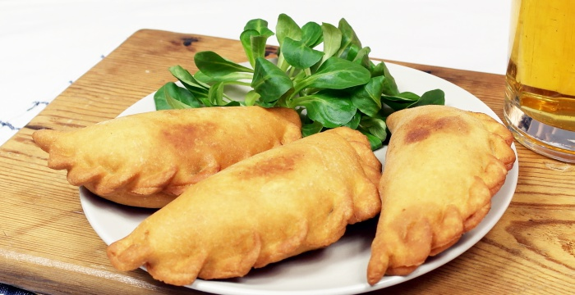
Wszystkim znane cepeliny zwane tu cepellin przypominają pyzy z mięsem. Formy przygotowania zależą od regionu Litwy. W Kłajpedzie dominują cepeliny z rybnym nadzieniem, w Żemajtii dodadzą specjalną podlewkę ze śmietaną i grzybami. Nazwa tej potrawy wywodzi się od nazwy znanego sterowca zeppelina, ponieważ kształtem bardzo go przypomina. Ciasto wyrabiane jest tylko ze startych surowych ziemniaków i jest niezwykle puszyste, podawane są ze skwarkami i kwaśną śmietaną

Slide 7
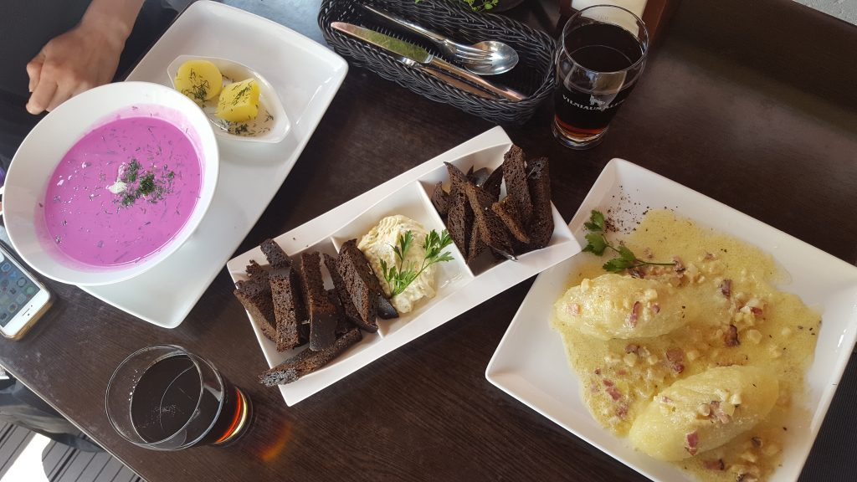

Slide 8
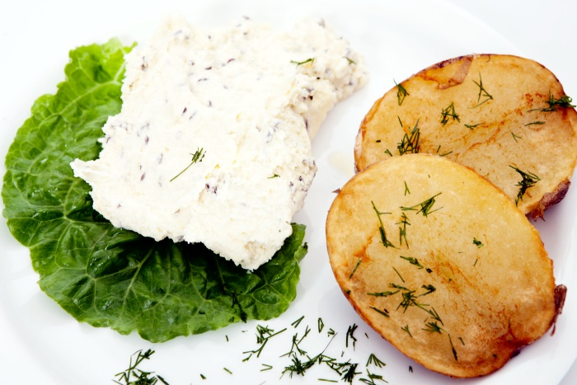
Żmudzki Kastinys
Jest to krem zrobiony ze śmietany, masła i ziół. Idealnie smakuje z pieczonymi ziemniakami.

Slide 9
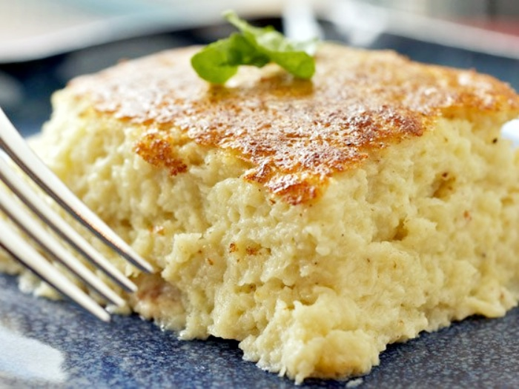
Kugelis inaczej babka ziemniaczana koniecznie ze skwarkami zapiekana w piekarniku. Litwini lubują się w kwaśnej śmietanie więc obowiązkowo polana jest właśnie śmietaną.

Slide 10
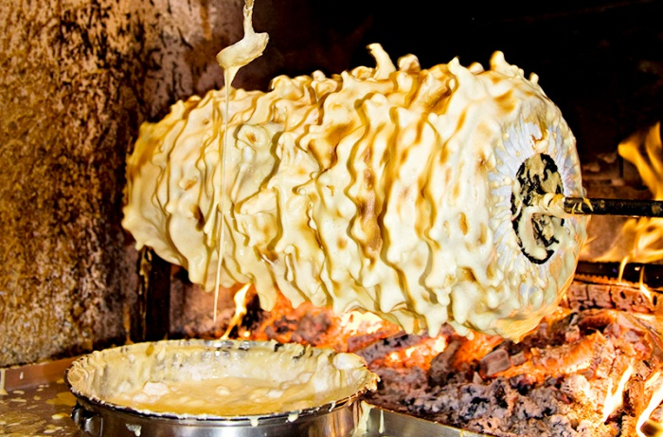
Šakotis zwany u nas sękacz. Z wyglądu przypomina choinkę, a nazwa oznacza „ciasto z gałęziami”. Jest to jeden z najpopularniejszych wyrobów cukierniczych, który obowiązkowo musi znaleźć się na stole podczas tradycyjnego litewskiego wesela.

Slide 11
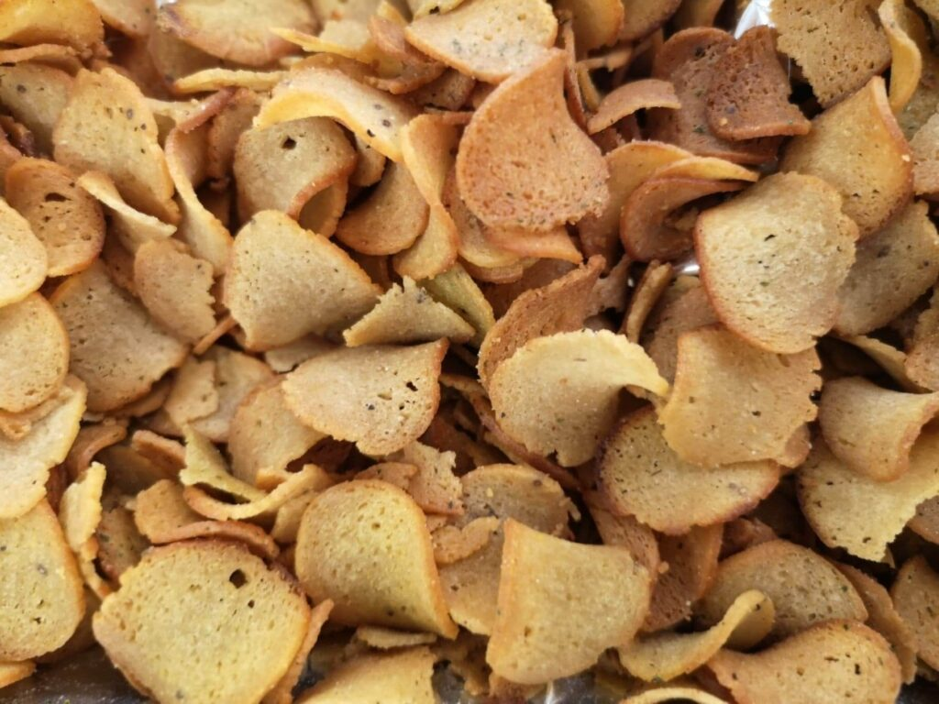

Slide 12
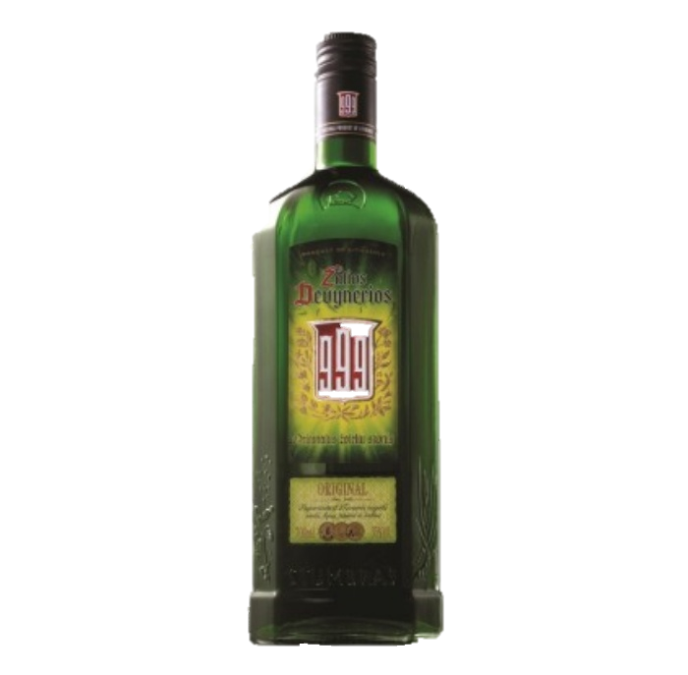
Pyszne litewskie posiłki popijane są często nalewką trejos devinerios, robioną z dodatkiem 27 ziół. Dawniej dodawano do niej 33 zioła.

Slide 13
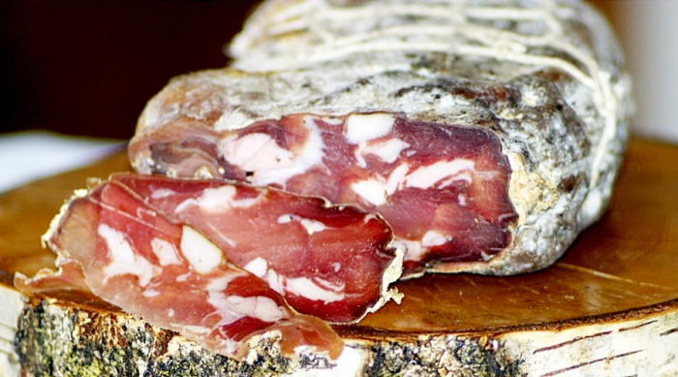
Skilandis znany u nas pod nazwą kindziuk. To rodzaj bardzo twardej wędliny suszonej bądź wędzonej. Sposób produkcji jest dość prosty. W przypadku kindziuka czysty świński pęcherz wypycha się mięsem, zaś na Suwalszczyźnie wypycha się świński żołądek.

Slide 14
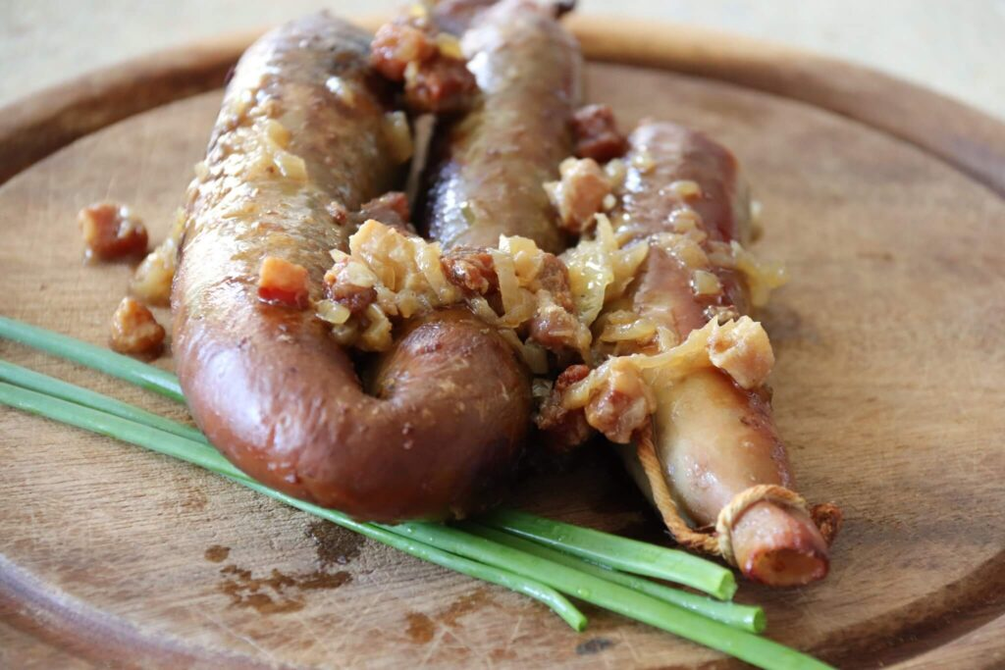
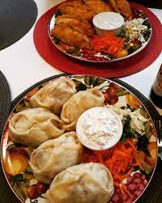

Slide 15
Dziękujemy za uwagę
Małgorzata i Zofia Zielińskie

